Slide 1
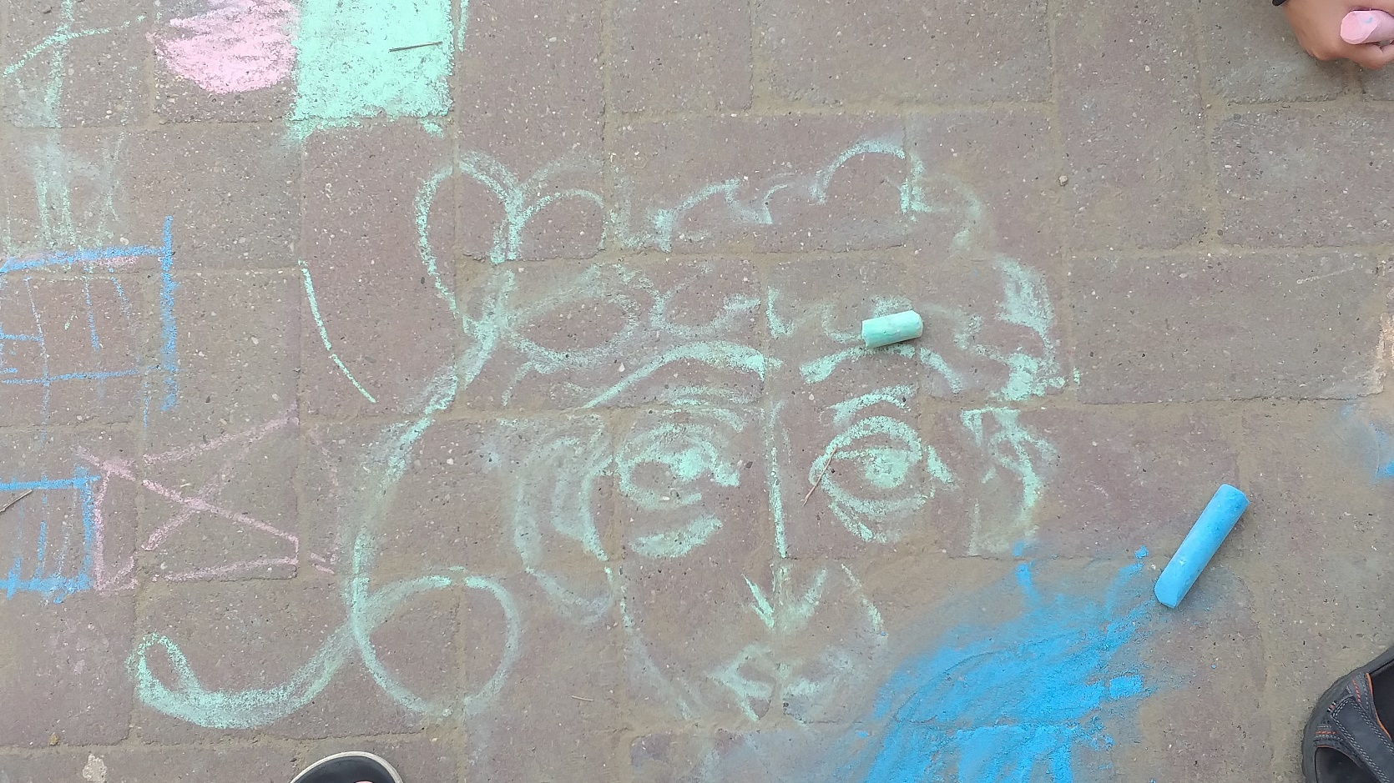
A kép forrása: Saját fotó. Illusztráció Istenről, gyermek aszfaltrajz, 2020
Áldás, Békesség!

Slide 2
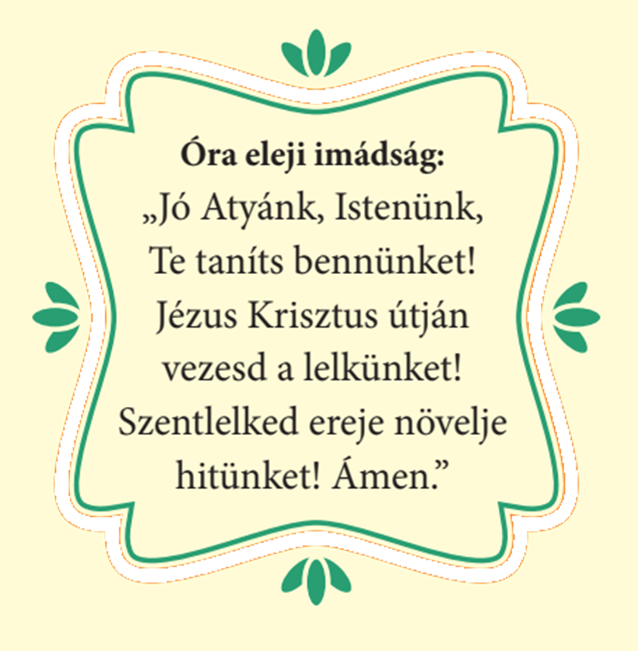
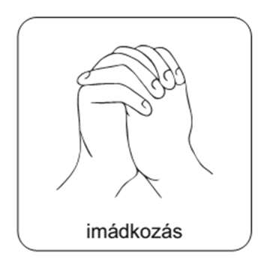
A hittanóra elején imádkozzunk!

Slide 3
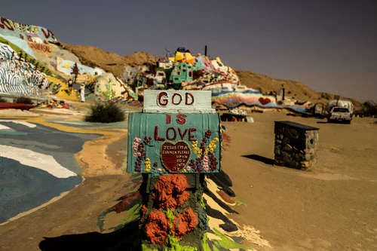
Kicsoda Isten?
A mai óra témája:
Mit tudhatunk Istenről?
Fontos technikai információ:
A PPT-t diavetítésben érdemes nézni, mert akkor a linkek egyszerű kattintásra is működnek!
Javaslat: A PPT fájlok megjelenítéséhez használják a WPS Office ingyenes verzióját (Letölthető innen: WPS Office letöltések ). Az alkalmazás elérhető Windows-os és Android-os platformokra is!

Slide 4
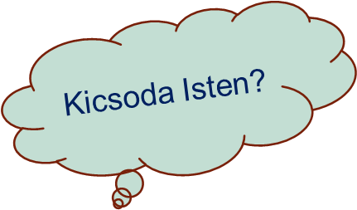
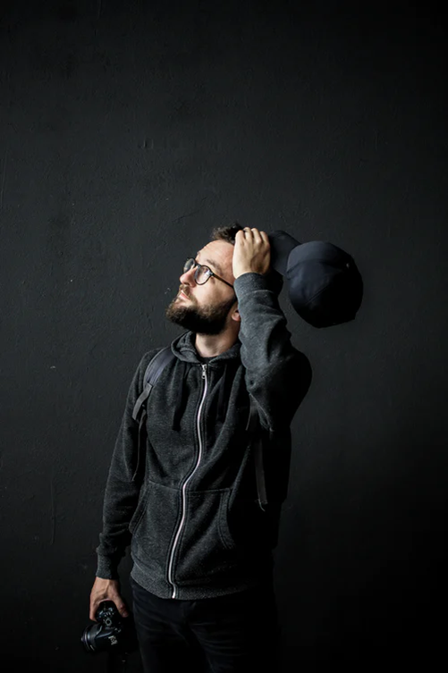
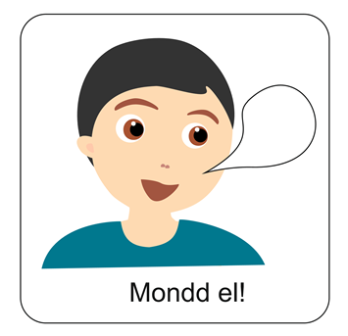
Beszélgessünk!
Mondd el, mit tudsz Róla és milyennek Ismered Őt!
Az elhangzott válaszokat gyűjtsük össze és írjuk fel a táblára!

Slide 5
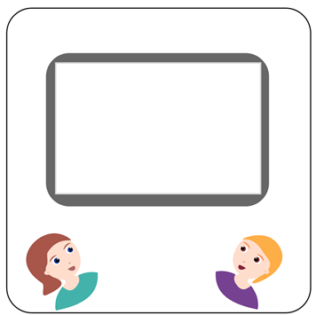
Nézzük meg együtt a kisfilmet!
Innen elindítható a videó!
Mit gondolsz?
Hogyan ismerhetjük meg Istent még jobban?
Mi segít nekünk a megismerésben?

Slide 6
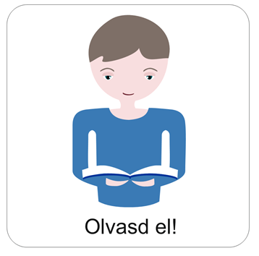
Mit tudhatunk Istenről?
Az embert minden korban érdekelte az, hogy kicsoda Isten, és mit lehet tudni Róla.
A Szentírásban nincs definíció Istenről.
De megismerhetjük azok alapján, ahogyan a Biblia arról beszél, hogy milyen Isten, hogyan cselekszik.
A Biblia hitvallást mond Róla.
A következő dián különböző állításokat olvashatsz! Mondd el, hogy melyikkel értesz egyet?

Slide 7
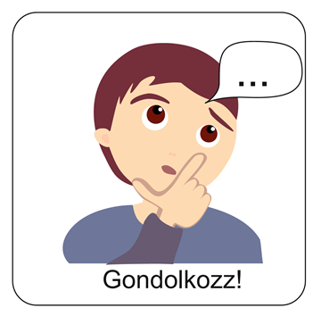
Válassz az itt található állítások közül olyat, amivel egyet értesz!
Isten a világ teremtője. Ő teremtette az embereket is.
Isten mindenható: Ő bármit megtehet.
Istennek nincs földi teste, az egész világmindenségben bárhol jelen lehet.
Isten megismeréséhez hitre van szükség!
Isten számára nagyon fontos az ember.

Slide 8
A kép forrása:
Ádám teremtése Michelangelo Buonarroti 1509–1510-ben készült, 280×570 centiméteres freskója, a vatikáni Sixtus-kápolna mennyezeti freskóciklusának részlete.
Tanulmányozzuk a képet!
Mit üzen ez a kép az Isten és az ember kapcsolatáról?

Slide 9
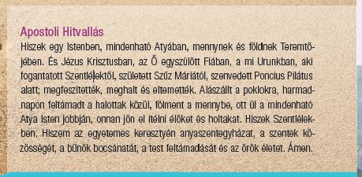
Olvassuk el az Apostoli Hitvallást!
Mit mond el ez a hitvallás Istenről?

Slide 10
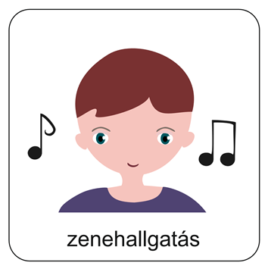
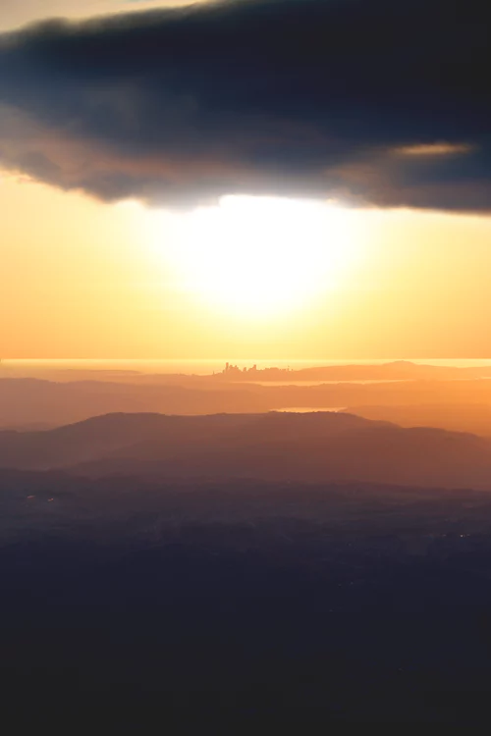
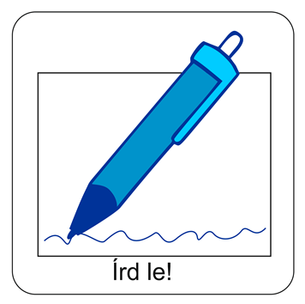
Nézzük meg együtt a következő videóklipet!
Innen elindítható a videó!
Miközben a dalt hallgatod, gondolkozz el ezen a kérdésen:
Hogyan kerülhetünk Istennel közeli kapcsolatba?
Mit kell tennem ezért?

Slide 11

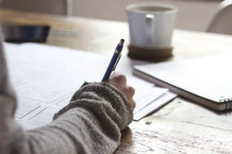
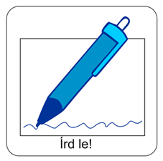
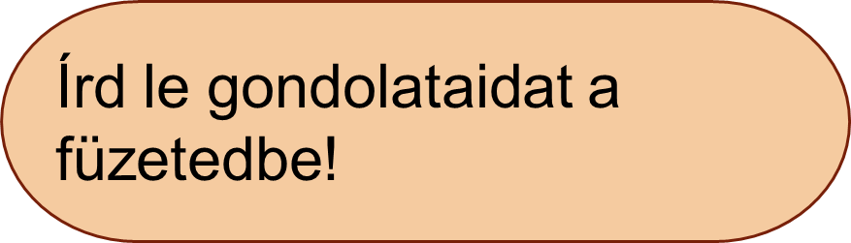
Gondolkozz!
Mit tanultál ma?

Slide 12

Mi Atyánk, aki a mennyekben vagy, szenteltessék meg a te neved,
jöjjön el a te országod, legyen meg a te akaratod, amint a mennyben, úgy a földön is;
Mindennapi kenyerünket add meg nekünk ma,
és bocsásd meg vétkeinket, miképpen mi is megbocsátunk az ellenünk vétkezőknek;
És ne vígy minket kísértésbe, de szabadíts meg a gonosztól;
Mert tied az ország, a hatalom és a dicsőség mindörökké.
Ámen.
(Mt 6,9-13)
Mondjuk el közösen az Úri imádságot!

Slide 13
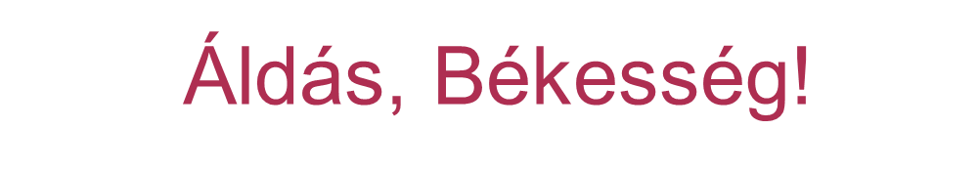
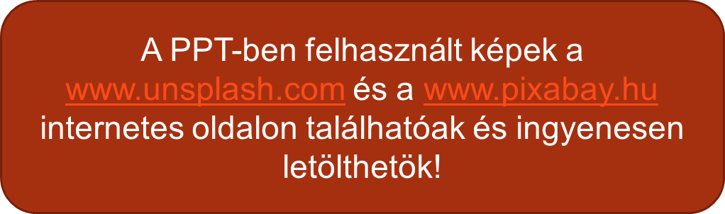
„Hit nélkül pedig senki sem lehet kedves Isten előtt, mert aki az Istenhez járul, annak hinnie kell, hogy ő van, és megjutalmazza azokat, akik őt keresik.” Zsid 11,6.

